Slide 1


Desenvolvimento Web CSS
Professor MSc. Heleno Cardoso

Slide 2
Aulas 05 e 06 CSS
Professor MSc. Heleno Cardoso

Slide 3
CSS
O W3C defende que códigos em HTML devem desempenhar o papel para o qual foram criados.
Nesse aspecto, as tabelas foram criadas para exibir dados tabulados, e não para desenvolver layouts.
Segundo os padrões do W3C, os sites são divididos em três camadas.

Slide 4
CSS
Informação => A camada de informação deve ser desenvolvida com códigos HTML ou XHTML.
Formatação => A camada de formatação deve utilizar folha de estilo (CSS) para formatação das informações.
Comportamento => A camada de comportamento deve usar Java script para definir o comportamento mediante as ações dos usuários.

Slide 5
CSS
Um site que utiliza os padrões desenvolvidos pelo W3C é considerado um site Tableless.
Desse modo, um site Tableless não usa tabelas na composição de seu layout.
No lugar das tabelas, um site Tableless utiliza as três camadas (informação, formatação e comportamento).

Slide 6
CSS
Em HTML, a <div>, auxilia a composição de sites Tableless.
Nesse sentido, a função da div é dividir trechos de códigos HTML.
Dessa forma, podemos incluir outros elementos dentro da tag div, que serve como container, para formatar o bloco de elementos.
Por exemplo: imagens, links, textos, listas.

Slide 7
CSS
CSS é a sigla para o termo em inglês Cascading Style Sheets que, traduzido para o português, significa Folha de Estilo em Cascatas.
Foi desenvolvido pelo W3C (World Wide Web Consortium) em 1996. Lançada em 2010, CSS3 é a última versão e veio para acrescentar de forma melhorada as versões anteriores.

Slide 8
CSS
CSS é a sigla para o termo em inglês Cascading Style Sheets que, traduzido para o português, significa Folha de Estilo em Cascatas.
Foi desenvolvido pelo W3C (World Wide Web Consortium) em 1996. Lançada em 2010, CSS3 é a última versão e veio para acrescentar de forma melhorada as versões anteriores.

Slide 9
CSS
A melhor novidade é em relação a flexibilidade na criação de layouts, trazendo mais autonomia para os web designers e também desenvolvedores, que de certa forma estão ligados ao visual do site.
Com o CSS3, é possível elaborar cantos arredondados, sombras, efeitos gradientes, animações e efeitos de transição, dentre outras opções.

Slide 10
CSS
O CSS separa o conteúdo da representação visual do site. Utilizando o CSS é possível alterar a cor do texto e do fundo, fonte e espaçamento entre parágrafos.
Também pode criar tabelas, usar variações de layouts, ajustar imagens para suas respectivas telas e assim por diante.

Slide 11
CSS - Styles
Estilos, podem ser: Interno (incorporado), Externo(CSS) e Inline.
Interno: Definido na tag HEAD, para o HTML em execução.
Externo: Definido a estilização num arquivo externo .css ao HTML.
Inline: Definido em elementos específicos que possem o atributo <style>.

Slide 12
CSS – Folha de Estilo
Para criar uma folha de estilos é bem simples. Basta abrir sua IDE VSCode, e criar um documento novo na pasta Assets do projeto Web.
Depois de criado, salve como styles.css, mesmo sem ainda ter escrito nada (este .css é o que define um arquivo ser reconhecido pelo navegador como a folha de estilo.

Slide 13
CSS – Integrar ao HTML
Após salvar como styles.css precisamos integrar o arquivo em nosso arquivo HTML, porque é ele quem vai carregar o CSS. E é com tags de referência que o HTML esteriliza sua página Web, veja:
<link rel=”stylesheet” type=”text/css” href=”styles.css”>
Esta tag vai indicar ao HTML que tem um arquivo CSS para ser adicionado à página. Isto deve ser adicionado dentro da tag <head> </head> do seu HTML.

Slide 14
CSS – Definição
O seletor, tag, aponta para o elemento HTML que você deseja estilizar. O bloco de declaração contém uma ou mais declarações separadas por ponto e vírgula.
Cada declaração inclui um nome de propriedade CSS e um valor, separados por dois pontos. Uma declaração CSS sempre termina com um ponto-e-vírgula e os blocos de declaração são cercados por chaves.
DECLARAÇÃO (Regra)
seletor {PROPRIEDADE: VALOR;}

Slide 15
CSS – Seletores
Nomenclatura de Class e Id
Não pode conter caracteres especiais e espaço em branco.
Nota.: O CSS é case sensitive.

Slide 16
CSS – Definição Exemplo
<style>
p {
text-align: center;
font-size: 16px;
color: pink;
}
</style>

Slide 17
CSS – Tipos Seletores
Tag => O CSS coloca estilo em tags HTML
Classe => Esse parâmetro de classe começa com . (ponto) e pode ser adicionado ao HTML com o atributo class=“nome da classe” do HTML, mais de uma vez e mais de uma classe por tag HTML.
Id => Já o parâmetro ID começa com o rash(#) + o nome que quiser. Só é possível utilizar um ID por tag HTML, ele é adicionado através do atributo id=“nome do ID” no HTML.

Slide 18
CSS – Tipos Seletores
Universal => * (irá escolher todos os nós do documento HTML)
Atributo => Este seletor básico ira escolher nós baseados no valor de um de seus atributos, ou até mesmo pelo próprio atributo.
Combinadores => Seletores de irmãos adjacentes A + B. Ex. ul + li
Combinadores => Seletores gerais de irmãos A ~ B. Ex. p ~ span
Combinadores => Seletor de filhos A > B. Ex. ul > li
Combinadores => Seletor descendentes A B. Ex. ul li

Slide 19
CSS – Pseudo-Elementos
Um pseudo-elemento CSS é uma palavra-chave adicionada a um seletor que permite que você estilize uma parte específica do elemento selecionado. Por exemplo, o pseudo-elemento ::first-line aplica o estilo apenas na primeira linha de um parágrafo.
/* A primeira linha de todo elemento <p>. */
p::first-line {
color: blue;
text-transform: uppercase; }

Slide 20
CSS – Seletores Exemplos
body {background-color:#ccc}
h1 {text-align: center; font-size: 3rem; color: #555}
.titulo {font-size: 3rem; color: #333; text-align: center;}
No HTML <h1 class=“titulo”>Página Web</h1>
.fonte-grande {font-size: 40px;}
.sublinhado {font-decoration: underline;}

Slide 21
CSS – Seletores Exemplos
#botao {color: white; padding-top: 15px; padding-bottom: 15px; padding-left: 35px; padding-right: 35px; background-color: green}
No HTML:
<a id=“botao” href=“https://google.com”>Clique aqui</a>

Slide 22
CSS – Exemplo Animação
@keyframes exemplo { 0% {background-color: red;} /*a animação começa vermelho*/
50% {background-color: yellow;} /*a animação chega na metade em amarela*/
100% {background-color: red;} /*a animação termina vermelha novamente*/
}
div { width: 100px; /*largura do elemento*/
height: 100px;/*altura do elemento*/
background-color: red;/*cor do inicial do elemento*/
animation-name: exemplo;/*aqui vem o nome da animação*/
animation-duration: 4s;/*tempo da duração do inicio ao fim*/
animation-iteration-count:infinite; }

Slide 23
CSS – Renderização
Um motor de renderização é um software que transforma linguagem de marcação em informação de formatação.
O Safari e o Google Chrome utilizam o motor webkit. Já o navegador Mozila Firefox utiliza o prefixo moz para referenciar seu motor de renderização.
Também temos os prefixos O, que remete ao navegador Opera, e MS, que remete ao Internet Explorer.

Slide 24
CSS – Estilização
Propriedades:
color: cor; (cor)
height: pixel; (altura)
width: pixel; (largura)
border: pixel preenchimento cor; (borda)
font-size: pixel; (tamanho)
font-family: tipo; (tipo da fonte)

Slide 25
CSS – Estilização
Propriedades:
line-height: tamanho normal; (altura da linha, tag p)
letter-spacing: pixel; (espaçamento entre linhas)
padding: pixel; (tamanho – top right bottom left)
margin: pixel; (tamanho – top right bottom left)
background-color: cor; (cor)
text-shadow: cor; (sobra no texto)

Slide 26
CSS – Estilização
Propriedades:
display: dispor; (apresentação do conj. de elementos: inline, block, flex, grid, etc)
letter-spacing: pixel; (espaçamento entre linhas)
text-align: posição; (posição do texto)
align-items: posição; (posição de objetos)
box-shadow: pixel pixel pixel pixel rgba(0, 0, 0, 0.1); (sombra)
boder-radius: pixel; (borda arredondada)

Slide 27
CSS – Variáveis
As variáveis no CSS são definidas no :root e podem ser utilizadas nos “value” da cada propriedade do seletor com o comando var(variável).
Exemplo:
:root {
--space: 10px 20px; }
.container{ padding: var(--space); }

Slide 28
CSS – Caixas
O modelo de caixa (box model) é um conceito de caixa.
Muitos dos elementos HTML da página Web podem ser pensados como caixas umas em cima das outras.
Como esperado, o layout CSS é baseado principalmente no modelo de caixas. Cada um dos blocks que ocupam espaço na sua página tem propriedades como essas: margin; border; padding; content.

Slide 29
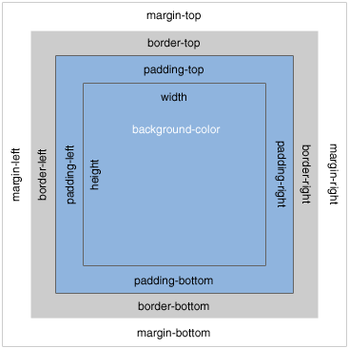

CSS – Caixas
Padding: o espaço ao redor do conteúdo (ex.: ao redor do texto de um parágrafo).
Border: a linha sólida do lado de fora do padding.
Margin: o espaço externo a um elemento.

Slide 30
CSS – Caixas
Imagens, são elementos em linha, o que significa que não podem ter margens.
Então, para aplicar margens a uma imagem, temos que dar o comportamento de nível de bloco a imagem usando display: block;

Slide 31
CSS – Caixas Exemplo
<div class="externo">
<div class="interno">
<p class=“conteudo">Eu sou o conteúdo!</p>
</div>
</div>

Slide 32
CSS – Caixas Exemplo
Classes:
.externo {
border: 1px solid black;
}
.interno {
border: 1px solid red;
padding: 10px 10px;
margin: 10px 10px;
background-color: orange;
}

Slide 33
CSS – Flexbox vs Grid Layout
O CSS Flexbox é unidimensional, ou seja, linha OU coluna, perfeito para o desenvolvimento interno de COMPONENTES.
Já CSS Grid Layout é multidimensional (ou bidimensional), ou seja, linhas E colunas, perfeito pra LAYOUTS.

Slide 34
CSS – Flexbox vs Grid Layout
O Flexbox é um conceito do CSS3 que visa organizar os elementos de uma página HTML dentro de seus containers de forma dinâmica.
Ou seja, independente das suas dimensões eles sempre manterão um layout flexível dentro do seu elemento pai, reorganizando-se e acordo com a necessidade.

Slide 35
CSS – Flexbox vs Grid Layout
Ambos ajudam demais no alinhamento (horizontal e vertical). Eles podem e devem ser utilizados juntos!
Ilustração (Casa):
CSS Grid – Seria responsável pela estrutura dos cômodos.
Flexbox – Seria responsável pela disposição dos móveis dentro desses cômodos.

Slide 36
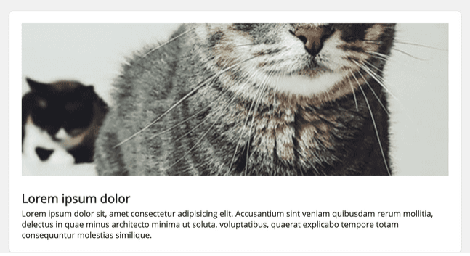
CSS – Flexbox vs Grid Layout
-- Assista o vídeo:
https://www.youtube.com/watch?v=0mupCznyGqE
Card em Bloco

Slide 37
CSS – Flexbox vs Grid Layout
Vários elementos do HTML, como div, section, article, h1, p, entre outros já são block, então muitas vezes nem precisamos explicitamente adicionar isso no CSS.
Sendo assim, para atingir o resultado da imagem acima, o código não precisou nem de display: flex nem de display: grid.

Slide 38
CSS – Flexbox vs Grid Layout
Vários elementos do HTML, como div, section, article, h1, p, entre outros já são block, então muitas vezes nem precisamos explicitamente adicionar isso no CSS.
Sendo assim, para atingir o resultado da imagem acima, o código não precisou nem de display: flex nem de display: grid.

Slide 39
CSS – Flexbox vs Grid Layout
.card {
background-color: #fff;
box-shadow: 0 1px 2px 1px rgba(0, 0, 0, 0.1);
border-radius: 4px;
padding: 24px;
}

Slide 40
CSS – Flexbox vs Grid Layout
Componentes - Flexbox
Comportamento de coluna
Mas eventualmente vamos precisar, por exemplo, centralizar um card na vertical. Então display: flex se torna extremamente útil:

Slide 41
CSS – Flexbox vs Grid Layout
.card {
background-color: #fff;
box-shadow: 0 1px 2px 1px rgba(0, 0, 0, 0.1);
border-radius: 4px;
display: flex;
flex-direction: column;
justify-content: center;
padding: 24px;
}

Slide 42
CSS – Flexbox vs Grid Layout
Lembrando que display: flex tem flex-direction: row por padrão.
Se for tratar isso em coluna precisamos explicitamente adicionar flex-direction: column.

Slide 43
CSS – Flexbox vs Grid Layout
O comportamento é parecido com display: block mas agora temos a possibilidade de alinhar verticalmente, utilizando justify-content e horizontalmente utilizando align-items (os eixos ficam invertidos em comparação ao flex-direction: row).

Slide 44
CSS – Flexbox vs Grid Layout
Comportamento de linha
Caso a gente queira que o card assuma comportamento de linha, basta remover flex-direction: column, isso porque como disse anteriormente display: flex tem flex-direction: row como padrão.

Slide 45
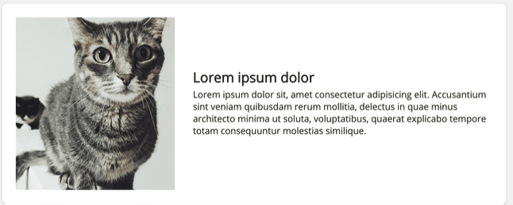
CSS – Flexbox vs Grid Layout

Slide 46
CSS – Flexbox vs Grid Layout
.card {
align-items: center;
background-color: #fff;
box-shadow: 0 1px 2px 1px rgba(0, 0, 0, 0.1);
border-radius: 4px;
display: flex;
padding: 24px;
}

Slide 47
CSS – Flexbox vs Grid Layout
E nesse caso o align-items: center faz o alinhamento vertical e justify-content o alinhamento horizontal.
Nesses exemplos é possível ver como fica simples e rápido manipular componentes com Flexbox, conseguimos ótimos resultados de uma maneira bem simples e com poucas linhas de código.

Slide 48
CSS – Flexbox vs Grid Layout
Layouts - CSS Grid (Layouts)
Se a gente quiser, adicionar os cards do lado do outro, em três colunas, precisamos somente adicionar algumas propriedades do CSS Grid no elemento pai.
O elemento .grid fica responsável por organizar os grids, enquanto o componente card fica responsável pela exibição do card.

Slide 49
CSS – Flexbox vs Grid Layout
Layouts - CSS Grid (Layouts) - Propriedades
Container e Item Container
Container: display: grid; grid-template-columns; grid-template-rows; grid-template-áreas, etc.
Item Container: grid-column; grid-column-start; grid-column-end; grid-row; grid-área, etc.

Slide 50
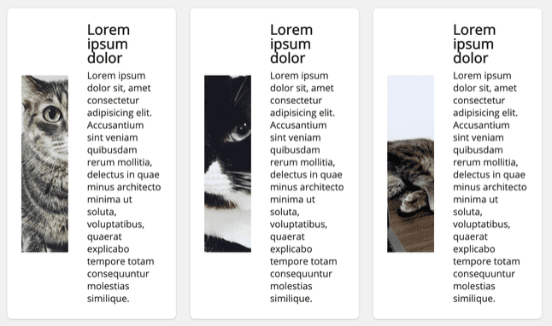
CSS – Flexbox vs Grid Layout

Slide 51
CSS – Flexbox vs Grid Layout
.grid {
display: grid;
grid-template-columns: repeat(3, 1fr);
}
Nota: Com CSS Grid a gente consegue grids responsivos sem media queries

Slide 52
CSS – Flexbox vs Grid Layout
.grid {
display: grid;
grid-template-columns: repeat(auto-fit, minmax(250px, 1fr));
}

Slide 53
CSS – Flexbox vs Grid Layout
Se a gente quiser, por exemplo, que o grid tenha 3 colunas no Desktop, 2 colunas em Tablets e 1 coluna no Mobile, de acordo com o número de elementos que cabe na tela, é só adicionar autofit junto minmax.
250px é o tamanho mínimo das colunas na tela e 1fr representa uma fração do espaço disponível no grid.

Slide 54
CSS – Flexbox vs Grid Layout
Tanto CSS Grid quanto Flexbox apresentam suporte completo em todos os navegadores modernos e suporte parcial desde o IE10!
Nos últimos anos o CSS ganhou várias features interessantes e que facilitam demais nosso dia a dia.
Veja: https://www.treinaweb.com.br/blog/flexbox-ou-css-grid

Slide 55
Leitura Específica
[1] Site CSS.
Disponível em: https://velhobit.com.br/design/3-dicas-rapidas-de-css-para-facilitar-leitura-de-conteudo-do-seu-site-ou-blog.html
[2] SCHEIDT, Felippe Alex. Fundamentos de CSS: criando design para sistemas web. Outbox Livros Digitais, 2015.
Disponível em:
https://books.google.com.br/books?hl=pt-BR&lr=&id=04cbCgAAQBAJ&oi=fnd&pg=PT5&dq=Estiliza%C3%A7%C3%A3o+CSS+HTML&ots=JttwDQX0Za&sig=hDatOrM6nS37uFMOHLHtxBcaNeA#v=onepage&q=Estiliza%C3%A7%C3%A3o%20CSS%20HTML&f=false

Slide 56
Aprenda+
[1] https://www.youtube.com/watch?v=ieTHC78giGQ (CSS)
[2] https://www.youtube.com/watch?v=Tfjd5yzCaxk (CSS)
[3]Exemplos de Box Model
https://www.google.com.br/search?q=css+box+model&num=100&source=lnms&tbm=isch&sa=X&ved=0ahUKEwioi_HwxZPYAhWJIZAKHTRVCYAQ_AUICigB&biw=1366&bih=677

Slide 57
Dinâmica/Atividades
Exercícios de Fixação CSS
https://www.w3schools.com/css/css_exercises.asp
- Quiz CSS
https://www.w3schools.com/css/css_quiz.asp

Slide 58
Referências Bibliográficas
[1] Site: https://developer.mozilla.org/pt-BR/docs/Web/CSS
[2] Site: https://www.w3schools.com/css/
[3] Site:
https://developer.mozilla.org/pt-BR/docs/Learn/CSS/CSS_layout/Flexbox
[4] Site: https://developer.mozilla.org/pt-BR/docs/Web/CSS/grid
[5] Site: https://www.w3c.br/pub/Materiais/PublicacoesW3C/cartilha-w3cbr-acessibilidade-web-fasciculo-I.html
[6] Site: https://www.maujor.com/

Slide 59
Desenvolvimento Web CSS
Professor M.Sc. Heleno Cardoso

